Slide 1
Listing怎么写才能获得更多自然流量

Slide 2
完美Listing
产品listing有以下好处
1）增加listing访问量
2）增加转化率
3）增加收益

Slide 3
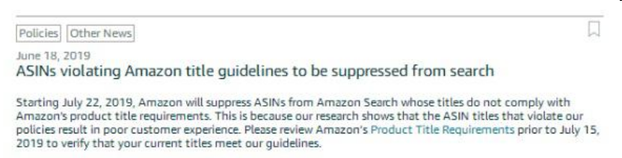

Slide 4
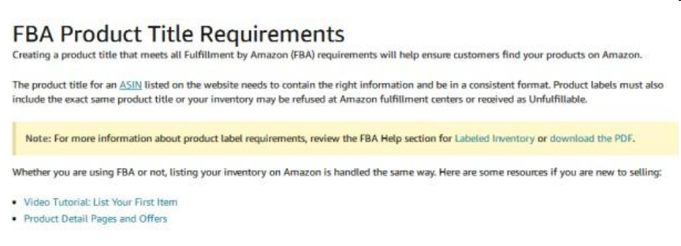

Slide 5
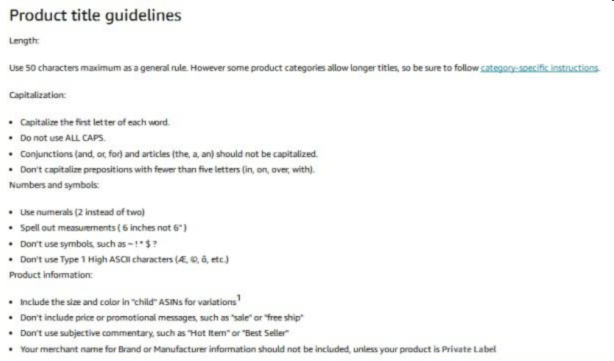

Slide 6
1、不要堆砌关键词，堆砌关键词，流量会多一些，但是没有转化率，也是没有用的。精准关键词即可，可以使用亚马逊船长BI关键词工具来为你的标题筛选出最精准的关键词。
2、首字母要大写，但是像连词，冠词，介词 可以不用大写，例如：and、the、with,for 等等。的& W/ w/o Case for Apple Iphone 10
3、能使用数字代替的就使用数字，例如：pack of one 可以直接写 pack of 1会更直观更好，标题中不要有特殊的字符，例如：?/!(问号或感叹号)。
4、标题中只需包含和我们产品相关的信息即可，不要加入促销，例如：free shipping（免费送货）, bestseller（畅销商品）,hot item（热门商品）,warranty(保证；担保) ，FBA，Prime（最好的）, 等
5、不要再标题中体现UPC 或产品库存数量，不要包含卖家自己的信息[可以出现你的商品Brand（品牌）]
6、标题中的单词要规范，不要有拼写错误。
7、 标题不要超过200个字符（某些类目要求不超过80个字符），同时，不要在标题中使用促销性用语，比如不能使用Free shipping，FBA，Prime（最好的）, Hot Sale（热销产品）, Promotion（促销）等词语

Slide 7
标题是整条Listing最最重要的要素，在一定程度上，既会影响到Listing的类目节点的准确性，还会影响Listing权重（关键词权重）的大小，从消费者的角度来说，标题还会影响消费者购买的决定，所以，标题的优化就显得异常重要，而一个优秀的标题，需要从以下六个要素考虑：
一、商标名称：商标名称既是发布Listing的必填项，又可以在一定程度上起到防止被跟卖的效果，从长远的角度看，随着运营的推进，商标成长为品牌也是大部分卖家的期望，所以，在标题中，一定要写入商标名。
二、产品品名：产品品名也叫产品关键词，由于标题有字符数要求，而一个产品往往会有多个关键词，所以，在有限的标题中要尽量填写产品的核心关键词。如果一个产品有多个核心关键词，也可以同时收集，分别用在标题的不同位置。
三、功能词、特性词、属性词：这类的词语是产品属性和特性的体现，既是消费者的关切所在，也是区别于其他卖家的重要体现，所以，如果一个产品有独特的特性和重要的功能、属性，非常有必要写入标题中；

Slide 8
四、美感修饰词：这类的词语在很大程度上起着种心锚的作用，当一个消费者读到某个美感词，就有可能念念不忘，从而大大提高了转化率。结合过往的运营经验，推荐卖家根据自己的产品，恰当使用以下三个词语作为美感修饰词--Premium（高级）, Professional（专业）, Upgrade（升级）等。 Fashion
五、标点符号：如果没有标点符号间隔，200个字符组成的一个句子还是略微有点长的，而一个句子过长，重点就难以凸显，为了更好的突出重点，卖家可以在标题中适当使用几个标点符号，比如逗号、括号等，将标题拆分成几个小句子，同时还可以把不同的特性词、属性词等与不同的关键词结合，放于不同的小句子中，形成每个句子有美感，每个句子有重点的效果。
六、批量销售词：如果是批量销售型的Listing，那么一定要记得，数量就是最大的卖点，所以，一定要把数量词体现在标题中，比如，6个一卖的，就可以写成6PCS，8件套的套装组合，就可以写成8-in-1，这样写可以清晰表达出产品内容，能够大大吸引消费者购买的意向。
“标题六要素”，如果卖家在撰写Listing标题的过程中，能够参考这六个方面来写，足以让自己的标题比同行更出色、更出彩，也可以更好的提高转化率。
具体形式为：[品牌名] | [关键词1、关键词2、关键词3...]+[价值/特点]+[颜色、型号…]+配件+适用范围

Slide 9
在所有产品listing的优化项目中，标题中的关键词权重是最高的。我们需要在标题中自然植入1-3个与产品高度相关的优质关键词。
找关键词的工具有：
https://www.merchantwords.com
http://sonar-tool.com
https://www.keywordtooldominator.com/
https://app.scientificseller.com
亚马逊首页搜索框推荐的关键词

Slide 10
图片
1、严格遵循亚马逊规定
对于图片处理，亚马逊平台有明确规定
https://sellercentral.amazon.com/gp/help/1881?language=zh_CN&languageSwitched=1
值得大家注意的一点是：为了保证亚马逊平台整体风格的统一性，所有商品的主图一定需要纯白色背景，且不得显示不包含的配件、可能令买家产生困惑的支撑物、不属于商品一部分的文字或徽标/水印/嵌入图片。

Slide 11
2、使用最佳尺寸
图片的高或宽度至少在在1000px以上，这样才会触发亚马逊前台图像的缩放功能，用户只要将鼠标移到图片上，就可以看到更加清晰的细节图，让顾客更加全面的了解产品。

Slide 12
3、多维度展示产品
亚马逊前台最多可展示7张图片，怎么好好利用这七张图片，大家可以从主图、场景图、功能图、细节图、尺寸图、配件图入手，多个维度向客户展示产品。

Slide 13
4、打造专业图片
图片质量对产品点击率和转化率的影响真的是非常大，对于有资金预算的卖家而言，可以考虑花重金打造图片。
有质感、主题明确的图片，给人一种购买冲动，它在无形之中也提升了客户对产品以及品牌的好感度。
在把图片交给第三方负责时，一定要向对方明确每张图你想要表达的主题，你最想展示产品的什么特征等等，因为只有你自己才真正了解产品。
另外，如果你实在因为资金有限，不想找第三方，那么你可以尝试自己拍摄图片，做后期处理，网上的教程也非常多。可以拿来参考。
推荐一款快速移除背景图片（白底图片制作）：
https://burner.bonanza.com/

Slide 14
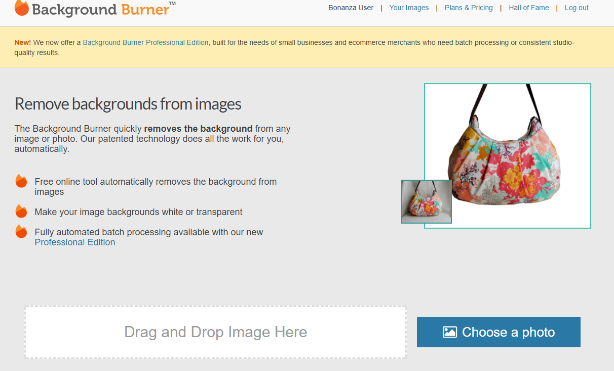
可以移除背景 也可以进行替换背景

Slide 15
实操提醒：
主图：有吸引力，提高转化率
主图要立体三维图：按照实物长宽高比例呈现，要直观，清晰，大气，不要比例失调引起失真，添加一定PS效果（灯光/倒影等），提升美感，激发顾客购买欲望

Slide 16
副图
要图片和文字结合，文字内容为“标题+简单描述”
多角度卖点展示图：恰当的文字说明，插图，背景，品质细节等，完美解读产品细节和特点
实物对比图：和生活中熟悉物品比较，弥补无实物体验的缺陷
应用场景图：生活化场景-看图知用途
产品包装图：配件外，展示卖家态度，提升品牌印象
生产工艺流程图，产品内核拆解图

Slide 17
Bullet Points(Key Features)特征，核心卖点
五点描述是进一步展示产品功能和优势的地方，其在整个listing中的权重仅次于标题。
买家根据标题中的关键字在亚马逊上找到了你的产品。 被产品主图吸引，进入产品Listing详情页。现在买家需要进一步了解产品的功能与特色，五点就是来解决买家的这些问题。

Slide 18
1、明确产品的核心特点与优势
假设你自己就是一个潜在的买家，那你首先要问一问自己：你最需要了解产品的哪些方面？你为什么要买这个产品？你为什么要选择这个产品，而不是其它同类的产品？
通过换位思考的方式，以及对产品特性的了解，将最核心、最亮眼、最受消费者关注的特点写出来，打动顾客。

Slide 19
2、消除顾客疑虑
客户在真正确定要购买这款产品的时候肯定仍会有很多的疑问，我们必须要考虑到客户所有存疑的地方，在五点描述中为客户去解决，一步一步证明：客户选择你的产品是没错的！

Slide 20
3、说明具体的解决方案
如果你的产品为客户解决了一些实实在在的痛点，那不妨在五点中具体描述：这款产品是通过什么的方式为客户解决了什么样的问题，最终会达到一种怎样的效果.
这样直观的表达很容易击中客户的内心，让他们从心底里觉得：这就是我要找的产品！

Slide 21
4、完善售后服务及安装说明
关于产品的所有售后保证问题需要在五点中特别强调：“如有任何问题，请与我们直接联系”。
说这句话其实就是引导消费者，遇到任何产品相关的问题时，不要直接向亚马逊反馈，而是可以通过联系卖家解决，这样可以有效控制客户的投诉率，将店铺绩效稳定在一个比较良好的水平。

Slide 22
5、按重要性进行位置排序
五点描述有五段，全程看下来还是需要点时间和耐心，但是客户在实际购物场景中，一般都比较匆忙，很多信息都是一扫而过，或者只看开头几行重要信息。
那我们在布局要点的时候，有必要按照重要性对每一条信息进行排序，最重要的信息放在第一段，以此类推，让用户在浏览过程中第一时间抓住最关键的点。

